Slide 1



数学建模经历和建议
软件学院 李林飞
校赛一等奖→ 上海市一等奖→国赛二等奖
2021.5.1-2021.9.9
Notes:
亮亮图文旗舰店 亮亮图文旗舰店
https://liangliangtuwen.tmall.com

Slide 2

目录
CONTENTS
01
02
03
数模预备
数模心得
如何获奖
数模简介
队友选择与分工
我眼中的数模
数模体验
选题技巧
时间安排
场地选择
获奖技巧

Slide 3
数模预备
01
数模简介
队友选择与分工

Slide 4
数模简介
数模报名时间？
题型/好的论文学习
获奖技巧
数模竞赛形式？
不同数模比赛的竞赛流程是什么？。
如何写作？
数模需要什么基础？

Slide 5
三大模型与十大算法
神经网络预测
灰色预测
拟合插值预测(线性回归)
Logistic模型
微分方程预测
时间预测预测
规划模型(目标规划、线性规划、非线性规划、整数规划、动态规划)
图论模型
排队论模型
神经网络模型
现代优化算法(遗传算法、模拟退火算法、蚁群算法、禁忌搜索算法)
预测模型
优化模型
评价模型
模糊综合评价法
层次分析法
聚类分析法
主成分分析法
灰色综合评价法
人工神经网络评价法
清风数学建模

Slide 6
队友选择与分工
03
02
01
大佬云集
跨专业同学
数学建模课程

Slide 7
数模心得
02
我理解的数模
数模体验

Slide 8
我理解的数学建模
短时间内做一件很”酷”的事情
短时间内接触一个新的领域，并解决一个实际问题
在极短的时间内，和两个朋友，在已有的知识圈中，接触一个新的问题，并通过了解的数学模型
或参考相似的问题，“解决”(自圆其说) 这个问题

Slide 9
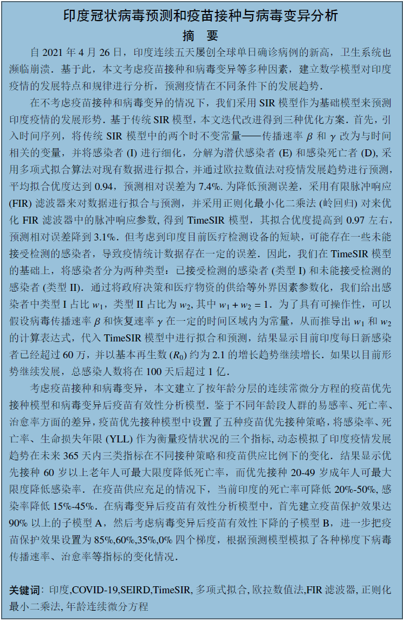
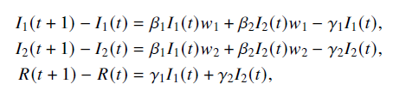
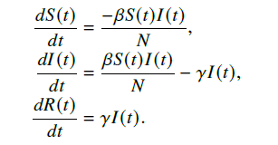
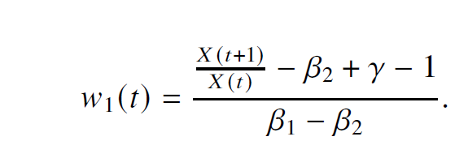
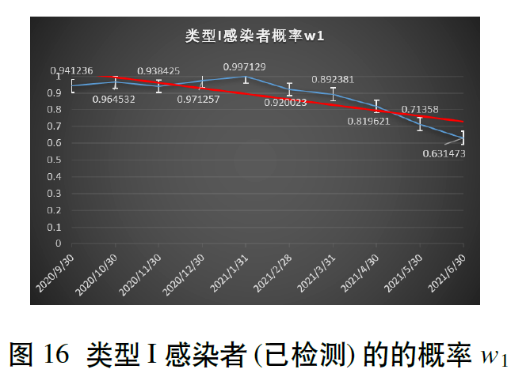
数模体验—校赛

Slide 10
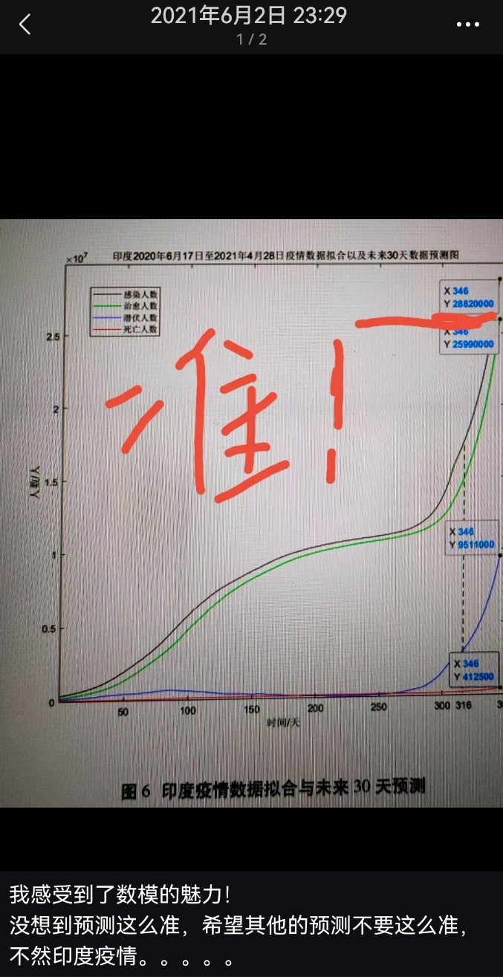
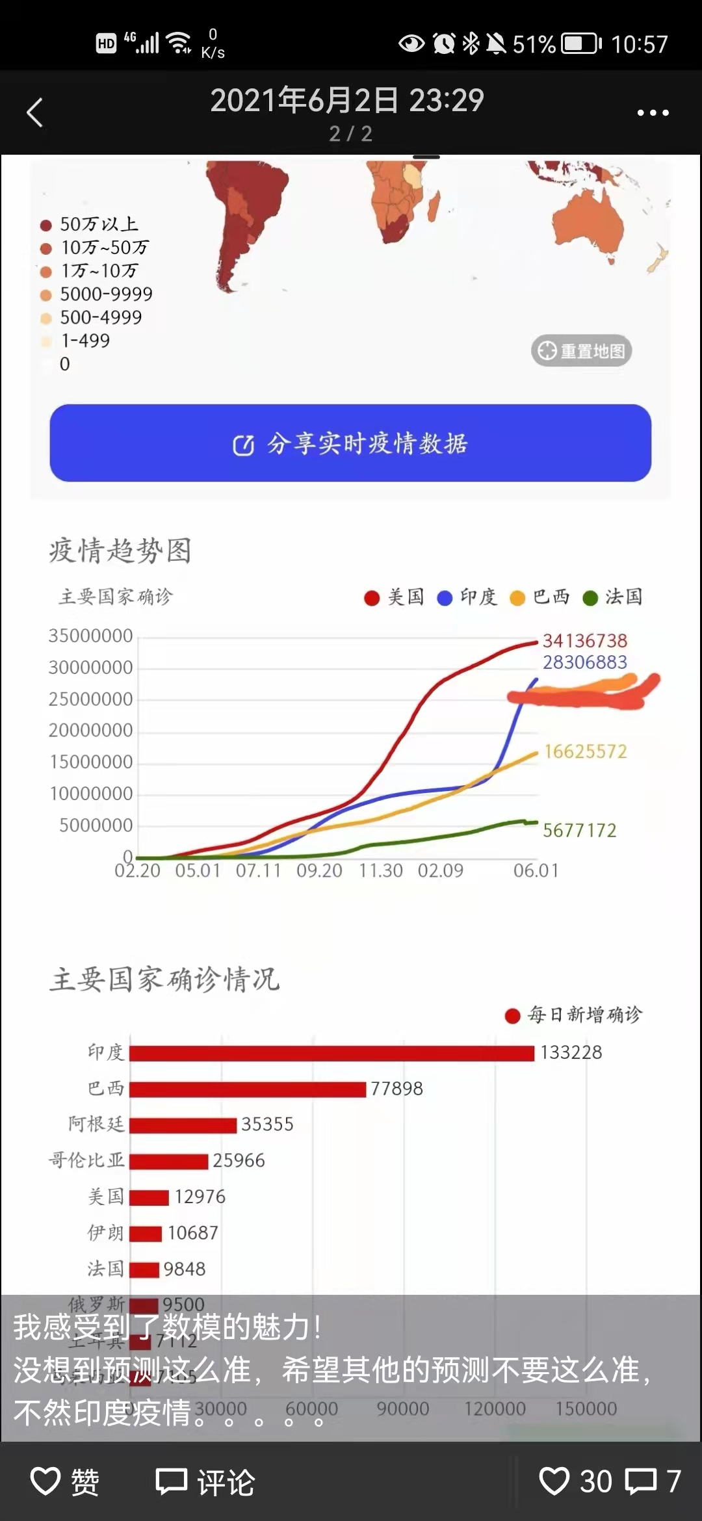
数模体验—校赛

Slide 11
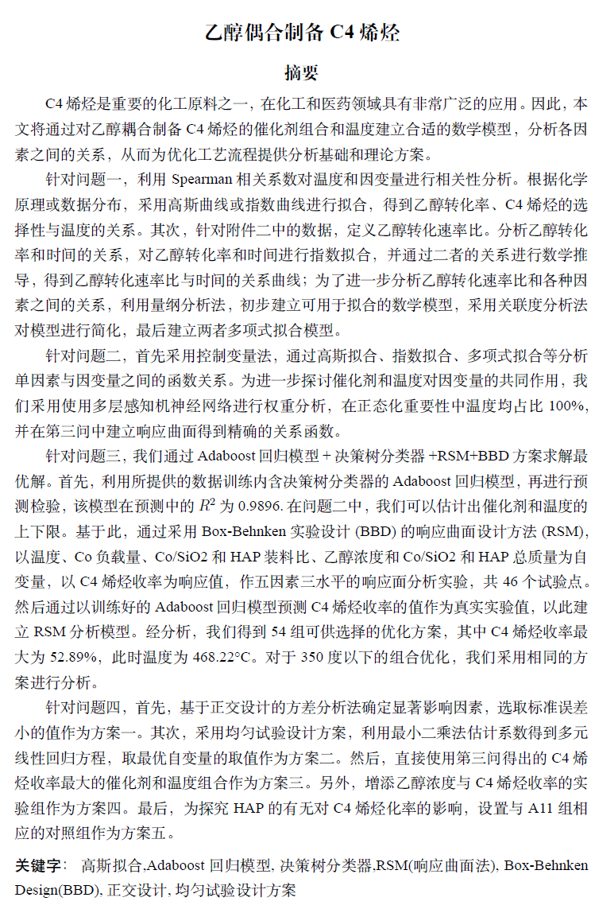
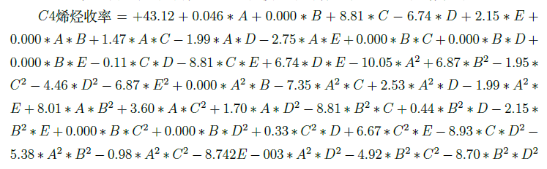
数模体验—国赛

Slide 12
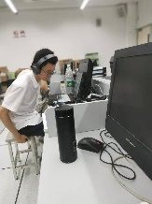
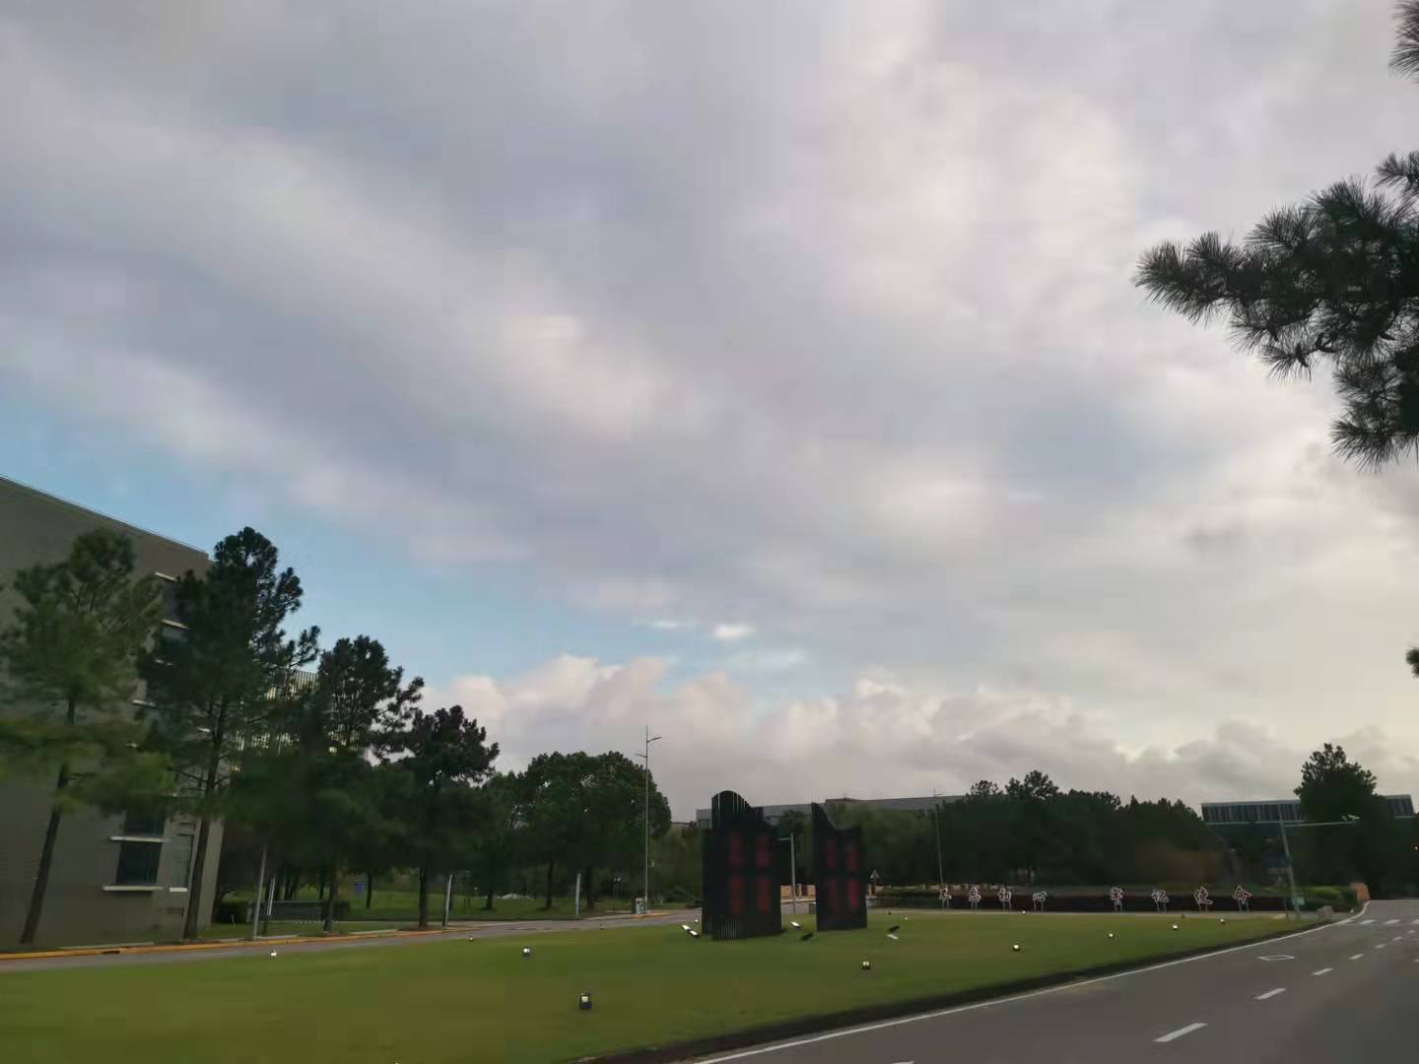
数模体验—国赛

Slide 13
获奖技巧
03
选题技巧
时间安排
场地选择
获奖技巧

Slide 14
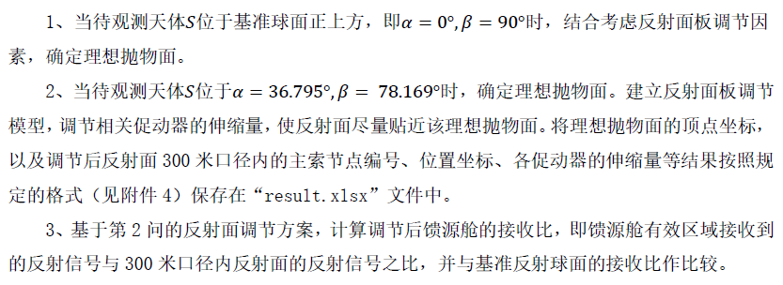
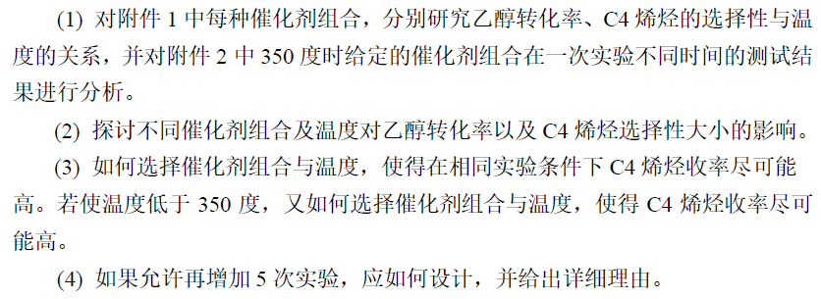
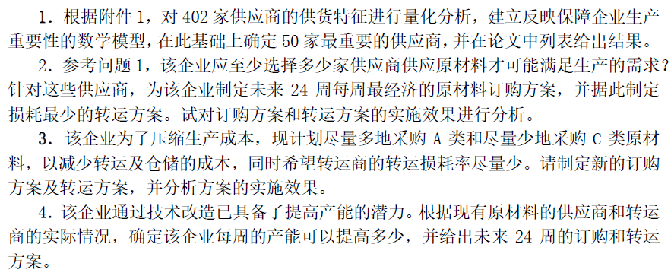
选题技巧—量力而行
A题“FAST”主动反射面的形状调节
B题 乙醇偶合制备C4烯烃
C题生产企业原材料的订购与运输
开放型 > 规划型 > 专业型

Slide 15
时间安排与分工
9月9日18时—9月12日20时
并行分工
讨论一个解决方法
按照问题分工
多方法并行
同步写作框架
讨论
摘要
选题
一两个小时。
分-合战术
及时汇总进度，分析难点，估计能否完成
一个晚上
建模
查资料
Google
图书馆文献
专业书籍

Slide 16
场地选择
一个可以通宵的地方即可！

Slide 17
获奖技巧
编码与工具
精确性
摘要
重点突出
Latex
写作模板
01
写作
创新性
04
02
新的解决方法！
出乎意料的思路！
一个新的办法是组合(迁移)，而不是创造！
规划问题
预测问题等
03
MATLAB
Python
LINGO
SPSS
专业分析工具(expert design)

Slide 18
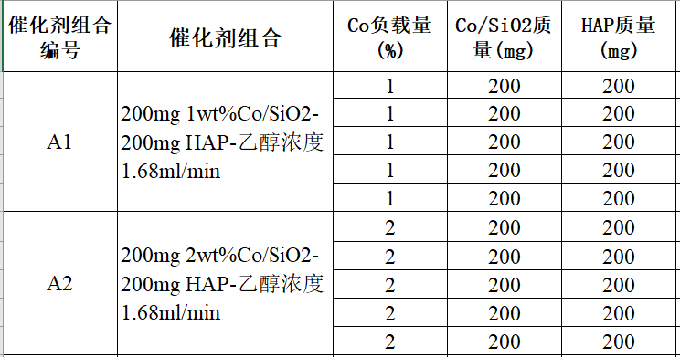
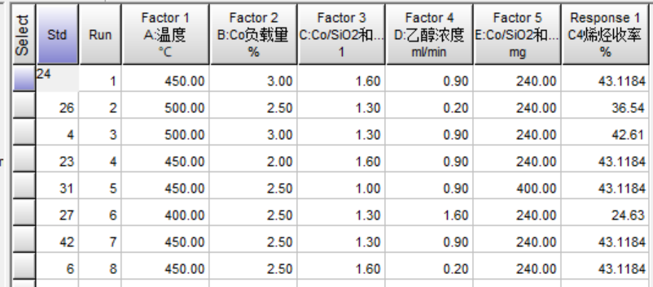
创新性
- 校赛—印度疫情预测
未知因素概率化
感染人数=已检测感染者+未被检测感染者
影响因素：设备、政府支持度…
- 国赛-最优催化剂组合
数据预处理
虚拟实验
Design Expert
数据集
AdaBoost回归预测+决策树分类
BBD设计
RSM+高阶拟合

Slide 19
几点建议
1、数学建模是一项集体竞赛，不是一个人逞英雄的时刻。
2、请对你的队友负责，如果不适合建模提早退出。
3、任何时候请学术诚信，不要伪造数据和结果，更不要抄袭。
4、珍惜你的队友。竞赛结果固然重要，但你的队友、快速解决问题的能力、
开阔视野也同样令人难忘，请不要太过为结果而烦恼。
延时符

Slide 20
谢谢大家聆听！
软件学院 李林飞 2216155077@qq.com
Notes:
亮亮图文旗舰店 亮亮图文旗舰店
https://liangliangtuwen.tmall.com

